Slide 1
Анализ результатов всероссийских и региональных процедур оценки качества образования (ЕГЭ по географии) и использование их в практической деятельности учителя
Лысенко Алексей Владимирович,
председатель предметной комиссии по географии
Сабельникова-Бегашвили Наталья Николаевна, заместитель председателя предметной комиссии по географии

Slide 2
Анализ качества знаний обучающихся по географии (на основе результатов оценочных процедур) в 2019–2020 учебном году
Анализ качества знаний обучающихся по географии (на основе результатов оценочных процедур) в 2017–2018 учебном году
Общие данные о распределении заданий
ЕГЭ по географии в 2020 г.
Части работы | Количество заданий | Максимальный первичный балл | Процент максимального первичного балла за выполнение заданий данной части от максимального первичного балла за всю работу, равного 47 | Тип заданий
Часть 1 | 27 | 33 | 70 | С кратким ответом
Часть 2 | 7 | 14 | 30 | С развернутым ответом
Итого | 34 | 47 | 100

Slide 3
Анализ качества знаний обучающихся по географии (на основе результатов оценочных процедур) в 2019–2020 учебном году
Анализ качества знаний обучающихся по географии (на основе результатов оценочных процедур) в 2017–2018 учебном году
Общие данные о распределении заданий
ЕГЭ по уровням сложности
Уровень сложности заданий | Количество заданий | Максимальный первичный балл | Процент максимального первичного балла за выполнение заданий данного уровня сложности от максимального первичного балла за всю работу, равного 47
Базовый | 18 | 24 | 51
Повышенный | 10 | 12 | 26
Высокий | 6 | 11 | 23
Итого | 34 | 47 | 100

Slide 4
Анализ качества знаний обучающихся по географии (на основе результатов оценочных процедур) в 2019–2020 учебном году
Анализ качества знаний обучающихся по географии (на основе результатов оценочных процедур) в 2017–2018 учебном году
Распределение заданий экзаменационной работы
по видам проверяемых умений и способам действий
Основные умения и способы действий | Количество заданий/баллов за выполнение заданий
 | Вся работа | Часть 1 | Часть 2
Требования «Знать / понимать» | 14/20 | 13/18 | 1/2
Требования «Уметь» | 17/23 | 12/13 | 5/10
Требования «Использовать приобретенные знания и умения в практической деятельности и повседневной жизни» | 3/4 | 2/2 | 1/2
Итого | 34/47 | 27/33 | 7/14

Slide 5
Анализ качества знаний обучающихся по географии (на основе результатов оценочных процедур) в 2019–2020 учебном году
Количество участников ЕГЭ по географии (201–2020 гг.)
Учебный предмет | 2017 г. | 2018 г. | 2019 г. | 2020 г.
 | чел. | чел. | чел. | чел.
География | 256 | 350 | 332 | 210
Количество участников ЕГЭ по географии с 2018 по 2020 гг. уменьшилось на 140 чел. (сокращение на 40%)
Наибольшее падение численности сдающих ЕГЭ по географии отмечается в 2020 году - на 122 чел. меньше чем в 2019 году (сокращение на 36,75%)

Slide 6
Анализ качества знаний обучающихся по географии (на основе результатов оценочных процедур) в 2017–2018 учебном году
Анализ качества знаний обучающихся по географии (на основе результатов оценочных процедур) в 2019–2020 учебном году
Динамика результатов ЕГЭ по географии в Ставропольском крае
Учебный предмет | Кол-во участ. | Средний балл РФ | Средний балл СК | Количество участников, получивших баллы ниже установленного порога | Количества участников, набравших более 81 баллов | Количества участников, набравших 100 баллов
География (2017) | 256 | 55,1 | 52,2 | 22 (8,59%) | 7 (2,73%) | –
География (2018) | 350 | 56,6 | 53,4 | 32 (9,14%) | 8 (2,28%) | –
География (2019) | 332 | 56,2 | 57,5 | 18 (5,42%) | 27 (8,13) | 1
География (2020) | 210 |  | 56,49 | 16 (7,62%) | 13 (6,19%) | –

Slide 7
Анализ качества знаний обучающихся по географии (на основе результатов оценочных процедур) в 2019–2020 учебном году
Анализ качества знаний обучающихся по географии (на основе результатов оценочных процедур) в 2017–2018 учебном году
Анализ результатов ЕГЭ по географии в 2020 г.
По сравнению с 2019 г. в 2020 г.:
наблюдается уменьшение среднего тестового балла на 1,01 – с 57,5 в 2019 г. до 56,49 в 2020 г.;
количество участников, не преодолевших границу установленного порога увеличилось на 2,2%;
количество участников, набравших 81 баллов и выше в сравнении с 2019 г. уменьшилось на 1,94%.
В 2020 году отсутствуют 100-балльники. В 2019 году на 100 баллов была выполнена 1 работа.

Slide 8
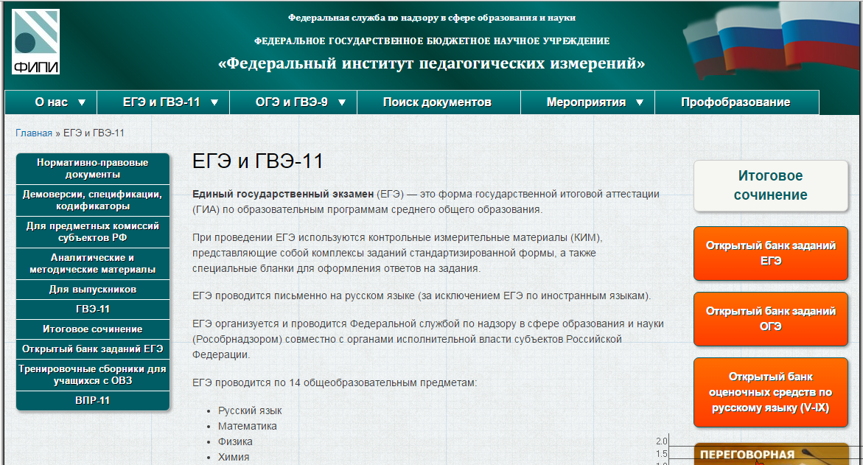
Анализ качества знаний обучающихся по географии (на основе результатов оценочных процедур) в 2019–2020 учебном году
Интернет-источники по подготовке обучающихся к ВПР, ОГЭ и ЕГЭ по географии
Национальные исследования качества образования
http://www.eduniko.ru
Федеральный институт педагогических измерений
www.fipi.ru

Slide 9
Анализ качества знаний обучающихся по географии (на основе результатов оценочных процедур) в 2019–2020 учебном году
Информационный портал ЕГЭ
http://ege.edu.ru
Федеральный институт педагогических измерений
www.fipi.ru
Федеральный институт тестирования
www.rustest.ru
Региональный центр обработки информации
http://ege.stavedu.ru
Методическая лаборатория географии
http://geo.metodist.ru
Единая коллекция цифровых образовательных ресурсов
http://school-collection.edu.ru
Федеральный центр информационно-образовательных ресурсов
http://fcior.edu.ru
Подготовка к ГИА и ЕГЭ
(по материалам сайта статград) http://www.resolventa.ru/demo/demo.htm

Slide 10
Анализ результатов всероссийских и региональных процедур оценки качества образования ЕГЭ по географии) и использование их в практической деятельности учителя
СПАСИБО ЗА ВНИМАНИЕ!

